Slide 1
TEMAT 9
Eksploatacja sprzętu ochrony dróg oddechowych
SZKOLENIE KIEROWCÓW – KONSERWATORÓW
SPRZĘTU RATOWNICZEGO OSP

Slide 2
MATERIAŁ NAUCZANIA
Terminy przeglądów, wymagana legalizacja
i dokumentacja.

Slide 3
PODZIAŁ SPRZĘTU ODO
SPRZĘT ODO
Sprzęt izolujący
drogi oddechowe
Sprzęt filtrujący powietrze
Sprzęt wężowy
Sprzęt butlowy
filtry
pochłaniacze
Aparaty powietrzne
(z obiegiem otwartym)
Aparaty tlenowe
(z obiegiem zamkniętym)
filtro-pochłaniacze
Aparaty powietrzne
nadciśnieniowe

Slide 4
Podzespoły aparatu oddechowego
1. Stelaż składa się z dopasowanej do ciała człowieka płyty wyposażonej w otwory nośne do wygodnego transportu aparatu, z pasa biodrowego umożliwiającego noszenie aparatu na biodrach, z naramienników gwarantujących dobre ułożenie i rozłożenie ciężaru aparatu, z zamocowania reduktora ciśnienia oraz podpórki pod butlę z wbudowaną prowadnicą węża oraz pasem zamocowania i sprzączką mocującą butlę.

Slide 5
2. Reduktor ciśnienia z przyrządem ostrzegawczym, ciśnieniomierzem wraz z przewodem ciśnieniomierza oraz przewodem. Reduktor ciśnienia obniża ciśnienie powietrza z butli do około 7 bar. Zawór bezpieczeństwa jest ustawiony w taki sposób aby zadziałał przy ciśnieniu 11 bar. Urządzenie ostrzegawcze wydaje sygnał akustyczny przy spadku ciśnienia w butli do 55 bar.
Podzespoły aparatu oddechowego
3. Butla - występuje w pojemnościach 6; 6,8 litra może być napełniana do ciśnienia 200 lub 300 bar. Wykonana jest ze stali lub w postaci zespolonej lub z włókien węglowych. Waży po napełnieniu od 6-12 kg.

Slide 6
Czynności przed użyciem
EKSPLOATACJA SPRZĘTU OCHRONY DRÓG ODDECHOWYCH.
Odkręcić zawór butli do końca i pół obrotu wstecz - dokręcić
Sprawdzić ciśnienie na manometrze – ogólna zasada ciśnienie butli minus 10% np. dla 300 atm min 270
Zakręcić zawór butli i sprawdzić szczelność wysokiego ciśnienia – ulot może być słyszalny lub zauważalny na manometrze – należy odczekać 1 minutę i sprawdzić czy ciśnienie nie spadnie więcej niż o 5 atm.
Sprawdzić funkcjonowanie sygnału akustycznego 50 ± 5 atm
Sprawdzenie i przygotowanie uprzęży
Oględziny zewnętrzne aparatu

Slide 7
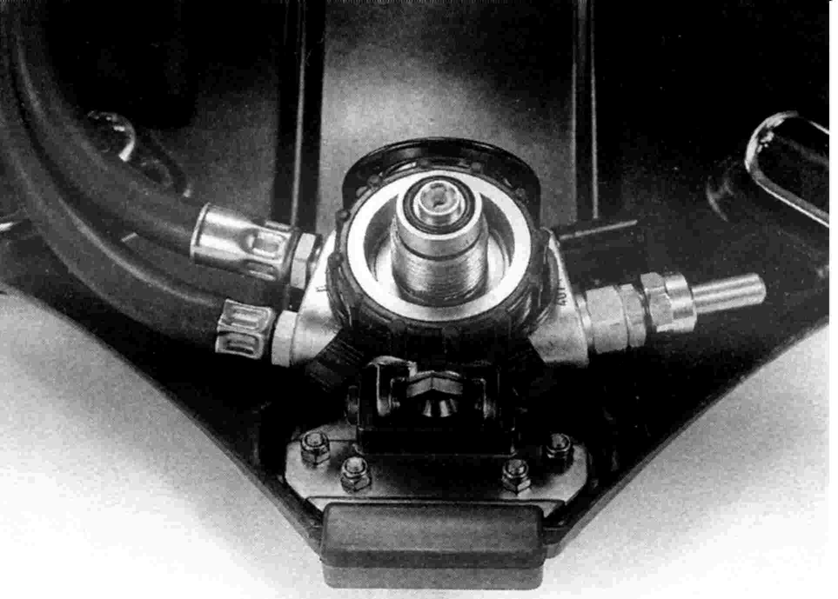
Czynności po użyciu
EKSPLOATACJA SPRZĘTU OCHRONY DRÓG ODDECHOWYCH.
Odkręcić i wymienić butlę, sprawdzając stan uszczelnień
Sprawdzić funkcjonowanie aparatu na urządzeniach do testowania aparatów
Sprawdzenie i przygotowanie uprzęży
Oględziny zewnętrzne aparatu

Slide 8






Oznaczenia barwne butli wg
nowej EN - 1089
powietrze
azot
tlen
stare nowe
stare nowe
stare nowe

Slide 9
Napełnianie butli
Należy używać sprężarki powietrza umożliwiającej ładowanie butli o ciśnieniu nom. 200 lub 300 bar.
Sprężarka powinna posiadać system oczyszczania i osuszania powietrza.
Stosowane powietrze musi odpowiadać wymaganiom norm europejskich dla powietrza zdatnego do oddychania, w szczególności zachowane powinny być warunki wilgotności:
ciśnienie wilgotność max.
200 bar (20 MPa) 50 mg/m³
300 bar (30 MPa) 30 mg/m³

Slide 10
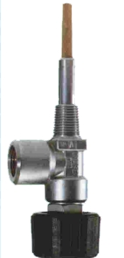

Zawór butli
Napełnianie butli
filtr powietrza
rurka odstojnika
woda

Slide 11
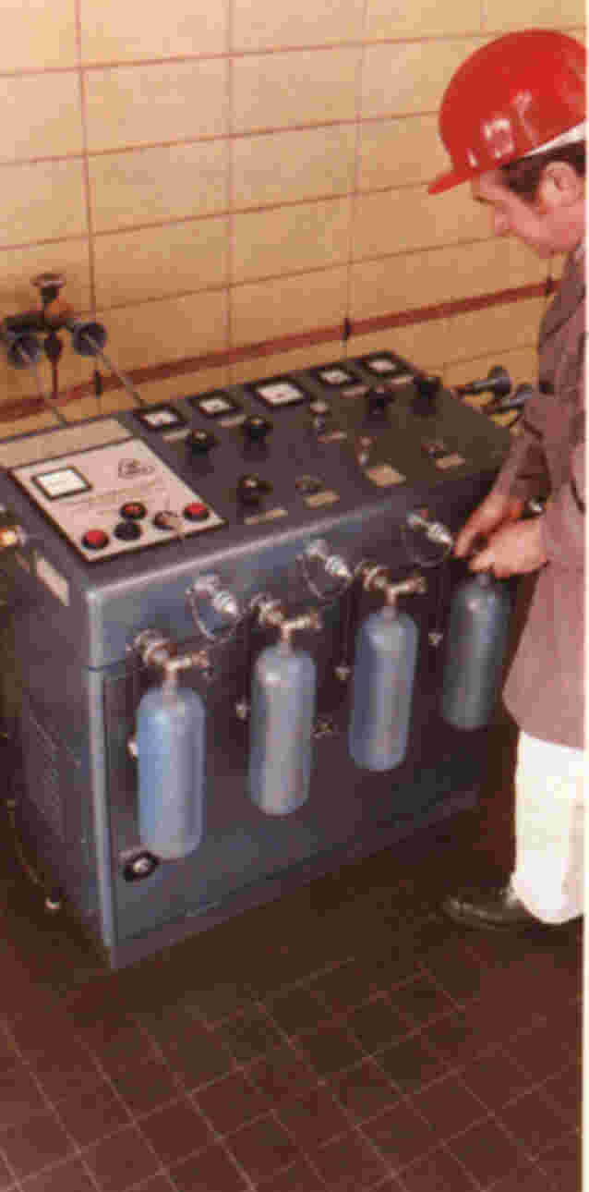
Napełnianie butli
1,20
6 litrów x 300 atm = 1 800 litrów
powietrza
1,10
1,08
współczynnik zagęszczenia powietrza
1,00
1 800 litrów : 1,08 = 1 667 litrów
powietrza
0,00
100
200
300
400
bar

Slide 12
Napełnianie butli
Korzystając ze sprężarki należy zwracać uwagę na miejsce czerpania powietrza, aby nie ładować powietrza zawilgoconego mgłą lub zanieczyszczonego spalinami lub innymi substancjami chemicznymi
Butle powinny być kontrolowane wg wymagań krajowych u oficjalnych dystrybutorów firmy
Do demontażu i montażu butli nie wolno używać twardych narzędzi; luzując obejmę butli, należy poruszać nią razem z pokrętłem złączki

Slide 13
Przeglądy
Wszystkie aparaty powinny przejść następujące kontrole:
oględziny zewnętrzne, weryfikacja stanu części elastycznych - po każdym użyciu;
dezynfekcja maski - po każdym użyciu;
kontrola szczelności maski, stanu szyby panoramicznej i membrany fonicznej - po każdym użyciu;
kontrola oporu otwarcia zaworu wydechowego - 2 razy w roku;
kontrola nadciśnienia statycznego i dynamicznego w masce - 2 razy w roku

Slide 14
Przeglądy
Wszystkie aparaty powinny przejść następujące kontrole:
Kontrola precyzyjności manometru - 2 razy w roku;
Kontrola ciśnienia uruchamiającego urządzenie ostrzegawcze - 2 razy w roku;
Kontrola szczelności wysokiego ciśnienia - 2 razy w roku;
Próba końcowa - po każdym użyciu;
Wymiana wszystkich części elastycznych - co 5 lat;
Sprawdzanie automatu płucnego w warsztacie- co 5 lat;

Slide 15
Konserwacja maski
Maski mogą być przeznaczone jako wyposażenie osobiste lub jako wyposażenie aparatu. W zależności od przeznaczenia inny jest sposób postępowania z maską po użyciu:
Zabrudzoną maskę należy umyć w ciepłej wodzie z dodatkiem detergentu – po każdym użyciu lub co pół roku
Wysuszyć w temperaturze normalnej, bez kontaktu z promieniami słonecznymi
Szybę maski przetrzeć płynem odtłuszczającym
Jeśli to konieczne zdemontować zawory maski oraz półmaskę – oczyścić gniazda zaworów, wnętrze półmaski
Przeprowadzić dezynfekcję maski – po każdym użyciu lub raz w roku

Slide 16
Konserwacja maski
Sprawdzić szczelność maski – po każdym użyciu lub co pół roku
Dyski zaworów należy wymieniać co 2 lata
Pierścień uszczelniający przyłącze należy wymieniać co 2 lata
Membranę foniczną należy wymieniać co 6 lat

Slide 17
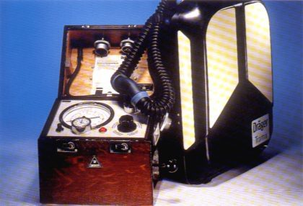
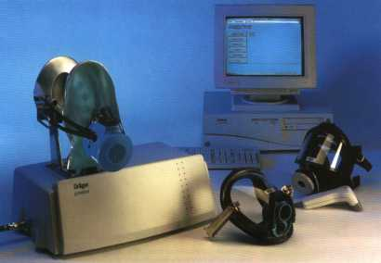
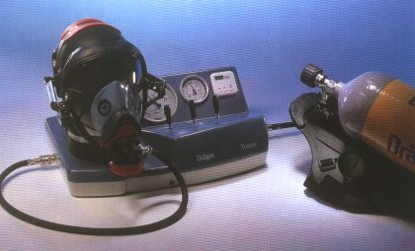
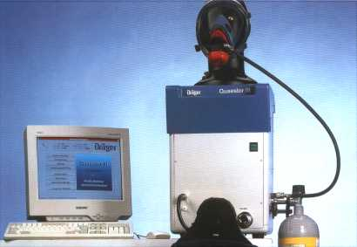
Urządzenia do testowania sprzętu ODO

Slide 18
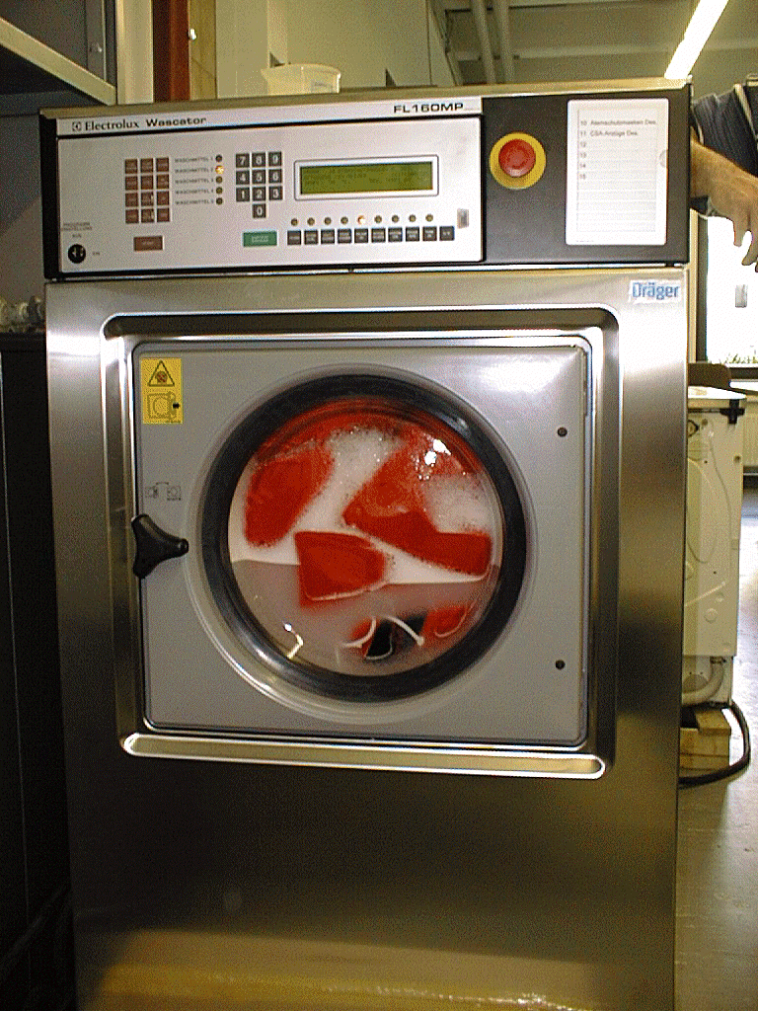
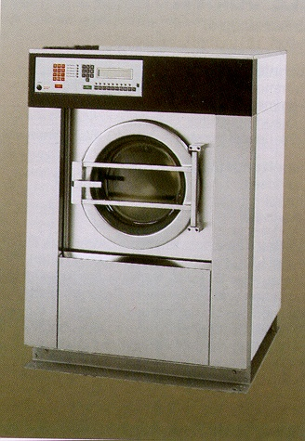
Konserwacja masek

Slide 19
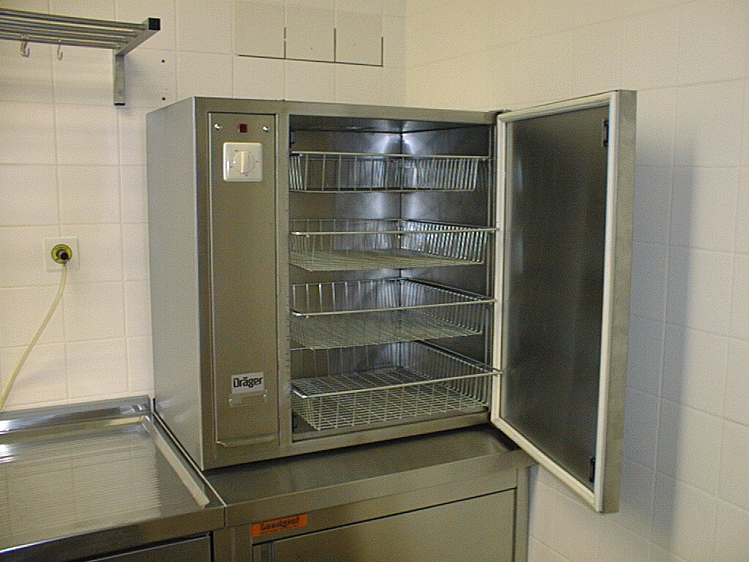
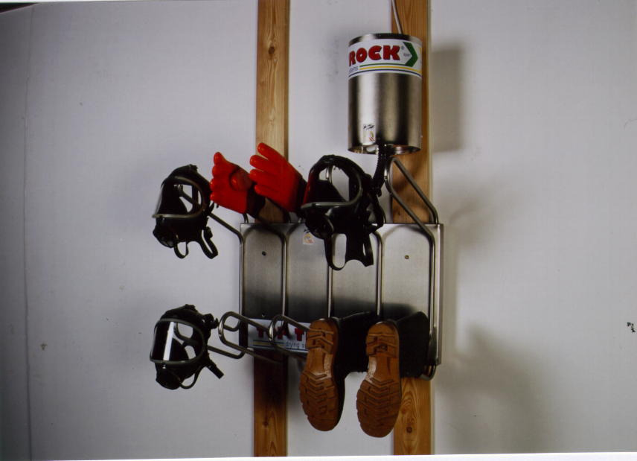
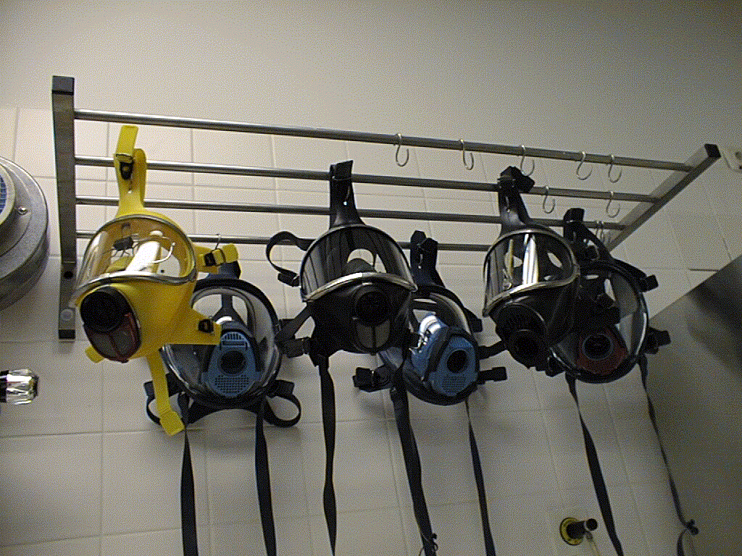
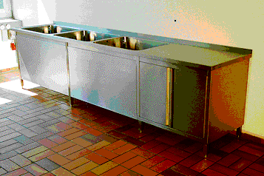
Konserwacja masek

Slide 20
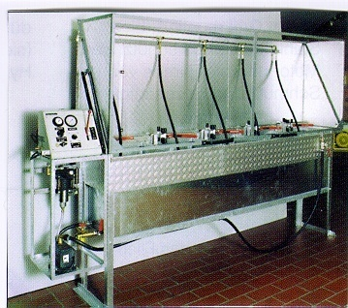
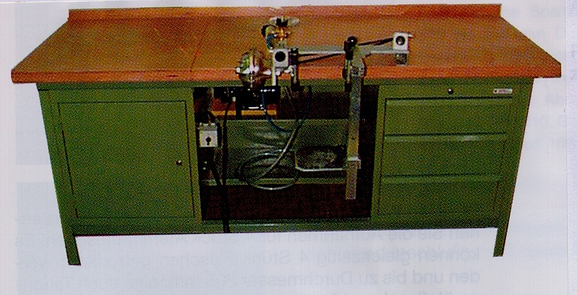
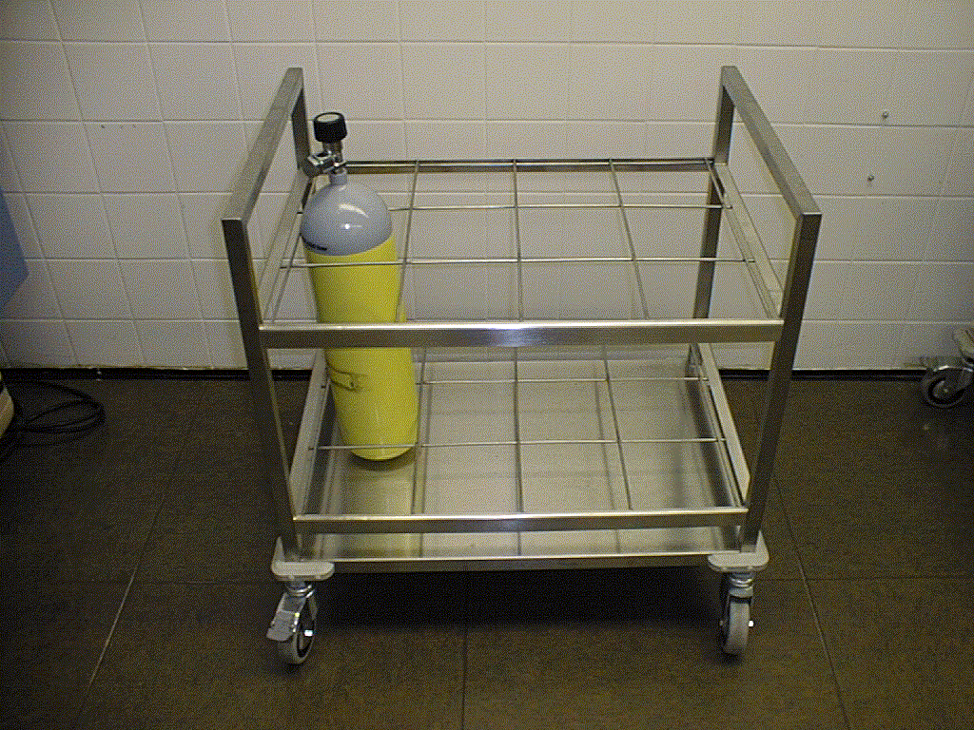
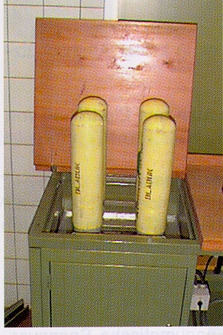
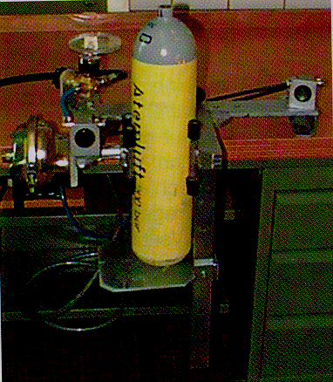
Konserwacja aparatów

Slide 21
Bibliografia
Ubrania ochrony przeciwchemicznej - Piotr Guzewski, Roman Pawłowski, Jerzy Ranecki - SAP PSP Poznań 1997 rok
ROZPORZĄDZENIE MINISTRA SPRAW WEWNĘTRZNYCH I ADMINISTRACJI z dnia 17 listopada 1997 r. w sprawie szczegółowych warunków bezpieczeństwa i higieny służby strażaków oraz zakresu ich obowiązywania w stosunku do innych osób biorących udział w akcjach ratowniczych, ćwiczeniach lub szkoleniu.
Materiały firmy Drager, Interspiro, Auer, Faser
Wyposażenie techniczne straży pożarnych - Z. Guzy SGSP

Slide 22
Bibliografia
Instrukcja obsługi aparatu Auer BD-88
Instrukcja obsługi aparatu Faser APS/3NE-1800
Instrukcja obsługi aparatu PA-90 Dräger
Instrukcja obsługi aparatu Fenzy
Instrukcja obsługi maski Auer, Dräger, Faser, Fenzy
Zdjęcia wykorzystano z instrukcji obsługi aparatów:
Auer, Dräger, Faser, Fenzy

